Slide 1


បច្ចុប្បន្នភាពនៃការអនុវត្ត ច្បាប់ស្ដីពីសមាគម
និងអង្គការមិនមែនរដ្ឋាភិបាល (LANGO) និង ច្បាប់ស្តីពីការងារ
ដោយ អង្គការ ជំនួយ ផ្នែកច្បាប់ នៃកម្ពុជា
By Legal Aid of Cambodia (LAC)
(CCC) ថ្ងៃទី ១៣ ធ្នូ ២០១៨
បទបង្ហាញនេះ បានធ្វើឡើងដោយមានការឧបត្ថម្ភសប្បុរសធម៌ពីប្រជាពលរដ្ឋអាមេរិក តាមរយៈទីភ្នាក់ងារ​សហរដ្ឋ​​អាមេរិកសម្រាប់ការអភិវឌ្ឍអន្តរជាតិ (USAID)។ មាតិកា​នៃ​បទបង្ហាញនេះជាការទទួលខុសត្រូវរបស់អង្គការជំនួយផ្នែកច្បាប់នៃ​កម្ពុជា និងមិនឆ្លុះបញ្ចាំងជាចាំបាច់ពីទស្សនៈ​របស់អង្គការវិទ្យាស្ថាន​គ្រប់​​គ្រងបូព៌ា-បស្ចិម ទីភ្នាក់​ងារ USAID ឫរដ្ឋាភិបាល​សហរដ្ឋអាមេរិកឡើយ។
Cambodian Civil Society Strengthening Project
East West Management Institute, USAID Contractor

Slide 2
មាតិកា
ផ្នែកទី ១ - សិទ្ធិ និងកាតព្វកិច្ច សមាគម / អង្គការក្រៅរដ្ឋាភិបាល
RIGHT and Obligations of Associations / NGOs
ផ្នែកទី ២ - ស.ជ.ណ.របស់ក្រសួងមហាផ្ទៃ
ផ្នែកទី ២ - ស.ជ.ណ. និង ស.ណ.ន របស់ក្រសួងមហាផ្ទៃ
ផ្នែកទី ៣- បញ្ជីការងារ របស់ NGOs ជាមួយក្រសួងការងារ

Slide 3
ផ្នែកទី ១ - សិទ្ធិ និងកាតព្វកិច្ច RightS and Obligations
ច្បាប់ស្តីពីសមាគម និងអង្គការមិនមែនរដ្ឋាភិបាល (LANGO)​សិទ្ធិផ្សេងៗ
១. ស្ថិតនៅក្រោមនីតិរួមនៃ របបសារពើពន្ធ ​និងទទួលបានការអនុគ្រោះនានាស្របតាមច្បាប់ជាធរមាន (ម. ២0)
២. មានសិទ្ធិចុះកិច្ចសន្យាសហប្រតិបត្តិការជា​មួយដៃគូរ ក្នុងការអនុវត្តគម្រោងសកម្មភាព (មាត្រា ២១)
៣. មានសិទ្ធិជ្រើសរើសបុគ្គលិក ឬកម្មករ ស្របតាមច្បាប់ស្តីពីអន្តោប្រវេសន៍ ច្បាប់ស្តីពីការងារ និងលិខិត
បទដ្ឋានគតិយុត្តនានា ជាធរមាន (មាត្រា ២២)
៤. ជូនដំណឹងពី គណនីធនាគារ (៣០ថ្ងៃ) ពីចុះបញ្ជី វិសោធនកម្មលក្ខន្តិកៈ ដូរស្នាក់ការ ដូរប្រធាន
ឬនាយកប្រតិបត្តិ ប្រែប្រួលគណនីធនាគារ (១៥ថ្ងៃ) ពីដូរ (មាត្រា ១០)
៥. NGOs ត្រូវប្រកាន់ជំហរអព្យាក្រិតចំពោះគ្រប់គណបក្សនយោបាយនៅកម្ពុជា​ (មាត្រា ២៤)
៦. LNGOs ត្រូវផ្ញើរទៅ MOI និង MOEF របាយការណ៍សកម្មភាព​និងរបាយការណ៏ហិរញ្ញវត្ថុប្រចាំឆ្នាំ
ត្រឹមដំណាច់ ខែកុម្ភៈ នៃឆ្នាំបន្ទាប់។

Slide 4
ផ្នែកទី ១ - សិទ្ធិ និងកាតព្វកិច្ច RIGHT and Obligations
ច្បាប់ស្តីពីសមាគម និងអង្គការមិនមែនរដ្ឋាភិបាល (LANGO) – កាតព្វកិច្ចនានា មាត្រា​ ២៥
៧. ​ត្រូវផ្ញើឯកសារគម្រោងនិងកិច្ចព្រមព្រៀងហិរញ្ញវត្ថុចំនួន 1 ច្បាប់ជាមួយម្ចាស់ជំនួយ ដោយចម្លង
ពីឯកសារដើមក្នុងរយៈពេល 30 ថ្ងៃ គិតចាប់ពីថ្ងៃម្ចាស់ជំនួយបានឯកភាពយល់ព្រម ។
៨. FNGO ត្រូវផ្ញើទៅ MoFA/IC និង MoEF របាយការណ៍បូកសរុបសកម្មភាពការងារ និងរបាយការណ៏ហិរញ្ញ
វត្ថុប្រចាំឆ្នាំមួយច្បាប់ ចម្លងចេញពីឯកសារដើមដែលផ្ញើទៅម្ចាស់ជំនួយ ក្នុងរយៈពេល 30ថ្ងៃ ។​​​​

Slide 5
ផ្នែកទី ២ - ស.ជ.ណ. និង ស.ណ.ន របស់ MOI
១. ០៤ កក្កដា ២០១៧ សេចក្តីជូនដំណឹងស្តីពីការបំពេញកាតព្វកិច្ចរបស់​សមាគម​/ អង្គការក្រៅរដ្ឋាភិបាលក្នុងស្រុក (ផុតកំណត់ ៣០ កញ្ញា ២០១៧)
២. ១១ ធ្នូ ២០១៧ សេចក្តីជូនដំណឹង រំលឹកចំពោះ សមាគម និង អង្គការក្រៅរដ្ឋាភិបាលក្នុងស្រុក ដែលខកខានមិនបានបំពេញកាតព្វកិច្ច តាមការកំណត់ដោយច្បាប់ (ផុតកំណត់ ២៨ កុម្ភៈ ២០១៨)
១.មាត្រា ១០ :
- ជូនដំណឹងពី គណនីធនាគារ (៣០ថ្ងៃ) ពីចុះបញ្ជី
- វិសោធនកម្មលក្ខន្តិកៈ ដូរស្នាក់ការ ដូរប្រធាន ប្រែប្រួលគណនីធនាគារ (១៥ថ្ងៃ) ពីដូរ
២.មាត្រា២៥ ក១/ក២ :
របាយការណ៏សកម្មភាពនិងហិរញ្ញវត្ថុ មិនហួសខែកុម្ភៈនៃឆ្នាំបន្ទាប់ - របាយការណ៏នេះត្រូវតម្កល់ទុកយាងតិច ០៥ ឆ្នាំ ។
៣.របាយការណ៏បូកសរុប សកម្មភាពការងារ និង របាយការណ៏ ហិរញ្ញវត្ថុ ប្រចាំឆ្នាំ ២០១៦ និង ២០១៧

Slide 6
ផ្នែកទី ២ - ស.ជ.ណ. និង ស.ណ.ន របស់ MOI
៣. ០២ តុលា ២០១៧ MOI ជូនដំណឹងអាជ្ញាធរថ្នាក់ក្រោមជាតិស្តីពី ការធ្វើសកម្មភាពរបស់សមាគម / អង្គការក្រៅរដ្ឋាភិបាលក្នុងស្រុក (សជណ ១៧៥៣)
NGOs ជូនដំណឹងពី ការបើកសាខារជធានី ខេត្ត ទៅ MOI ឬអាជ្ញាធរ
០៣ ថ្ងៃមខុនបើក ។ អាជ្ញាធរមិនបាច់ឆ្លើយតប ។
-​ មិនអនុញ្ញាត្តការប្រមូលផ្តុំ ចូលរួមបាតុកម្ម ឬធ្វើសកម្មភាពប៉ះពាល់
សណ្តាប់ធ្នាប់សាធារណៈ និង សន្តិសុខជាតិ ។
អាជ្ញាធរ អាចបញ្ឈប់ ឬផ្អាកសកម្មភាព ឬលុបឈ្មោះពីបញ្ជី
ចំពោះ NGOs ដែលធ្វើសកម្មភាពមិនចុះបញ្ជី ។

Slide 7
ផ្នែកទី ២ - ស.ជ.ណ. និង ស.ណ.ន របស់ MOI
៤. ៣១ តុលា ២០១៨ សេចក្តីណែនាំស្ទីពី កិច្ចសហប្រតិបត្តិការរវាង រាជរដ្ឋាភិបាល និងរដ្ឋបាលថ្នាក់ក្រោមជាតិ ជាមួយសមាគម / អង្គការមិនមែនរដ្ឋាភិបាលក្នុងស្រុក ព្រមទាំងសហគមនានានៅមូល ដ្ឋាន (សណន ០៤០)
NGOs និង សហគមមូលដ្ឋាន ដែលបានចុះបញ្ជី មានសិទ្ធិសេរីភាពេញលេញក្នុងការធ្វើសកម្មភាព ក្នុងព្រះរាជាណាចក្រកម្ពុជា ស្របតាមច្បាប់ និងលក្ខន្តិកៈ ដោយគ្មានការរារាំង និងការរំលោភបំពាន។
-​ បើមានការរារាំងសក្មភាព NGOs និង សហគមមូលដ្ឋាន ត្រូវរាយការណ៏ទៅ អភិបាល នៃគណៈអភិបាលខេត្ត ឬ MOI ដើប្បីជួយសម្របសម្រួល និងដោះស្រាយ។
- លើកកម្ពស់ការចូលរួម និងកិច្ចសហប្រតិបត្តិការណ៏ រៀបចំវេទិកាសាធារណៈ
ប្រចាំឆមាស ជាទៀងទាត់ ។

Slide 8
ផ្នែកទី ២ - ស.ជ.ណ. និង ស.ណ.ន របស់ MOI
៥. ២៧ វិច្ជិកា ២០១៨ ជូនដំណឹងអាជ្ញាធរថ្នាក់ក្រោមជាតិស្តីពី ការធ្វើសកម្មភាពរបស់សមាគម / អង្គការក្រៅរដ្ឋាភិបាលក្នុងស្រុក (សជណ លេខ ២០០៦)
- យោង (សណន ០៤០ ចុះថ្ងៃទី ៣១ តុលា ២០១៨ )
- ដើម្បីកិច្ចសហប្រតិបត្តិការណ៏ និងភាពជាដៃគូ ។NGOs និងសហគម ដែលបានចុះ
បញ្ជីធ្វើសកម្មភាពដោយមិនបាច់ជូនដមណឹង ដល់អាជ្ញាធរ ០៣ ថ្ងៃមុននោះទេ ។

Slide 9
តើចំណុចណាខ្លះនៃច្បាប់ ពាក់ព័ន្ធ
NGOs ដែលត្រូវធ្វើវិសោធនកម្ម ?

Slide 10
ផ្នែកទី ៣- បញ្ជីការងារ របស់ NGOs ជាមួយក្រសួងការងារ
N | ឈ្មោះការងារ
១ | សេចក្តីប្រកាសជូនដំណឹង បើកសហគ្រាសឬអង្គការ (ម.១៧=៣០ ថ្ងៃបន្ទាប់ពីបើក/បិទ)
២ | សេចក្តីប្រកាសជូនដំណឹង ស្តីពី ចលនាបុគ្គលិក (ម.២១=១៥ ថ្ងៃបន្ទាប់ពីទទួល/ឈប់)
៣ | សំណើរសុំបើកប្រាក់ឈ្នួលតាមប្រព័ន្ធ កុំព្យូទ័រ (មាត្រា ៣៩ ដល់ ៤១)
៤ | តារាងបើកប្រាក់ឈ្នួលប្រចាំខែ
៥ | ការបោះឆ្នោតជ្រើសរើសប្រតិភូបុគ្គលិកប្រចាំ អង្គការ(ពី ៨ នាក់) ២៨៣ ដល់ ២៩៩
៦ | សៀវភៅប្រចាំគ្រឹះស្ថាន
៧ | ធ្វើសៀវភៅការងារ និងប័ណ្ណការងារ (មាត្រា ៣២ ដល់ ៣៨)
៨ | សំណើរសុំចុះទិដ្ឋាការលើបទបញ្ជាផ្ទៃក្នុង (ម.២៤ )
៩ | ប័ណ្ណការងារសម្រាប់ជនបរទេស (មាត្រា ២៦១ ដល់ ២៦៥)
១០ | សុំកូតា សម្រាប់ជនបរទេស
១១ | ប្រកាស ៤៤២ ស្តីពី ការបើកប្រាក់ឈ្នួលជួន កម្មករនិយោជិត
១២ | ប្រកាស ៤៤៣ ស្តីពី ការទូទាត់ប្រាក់បំណាច់អតីតភាពការងារ

Slide 11
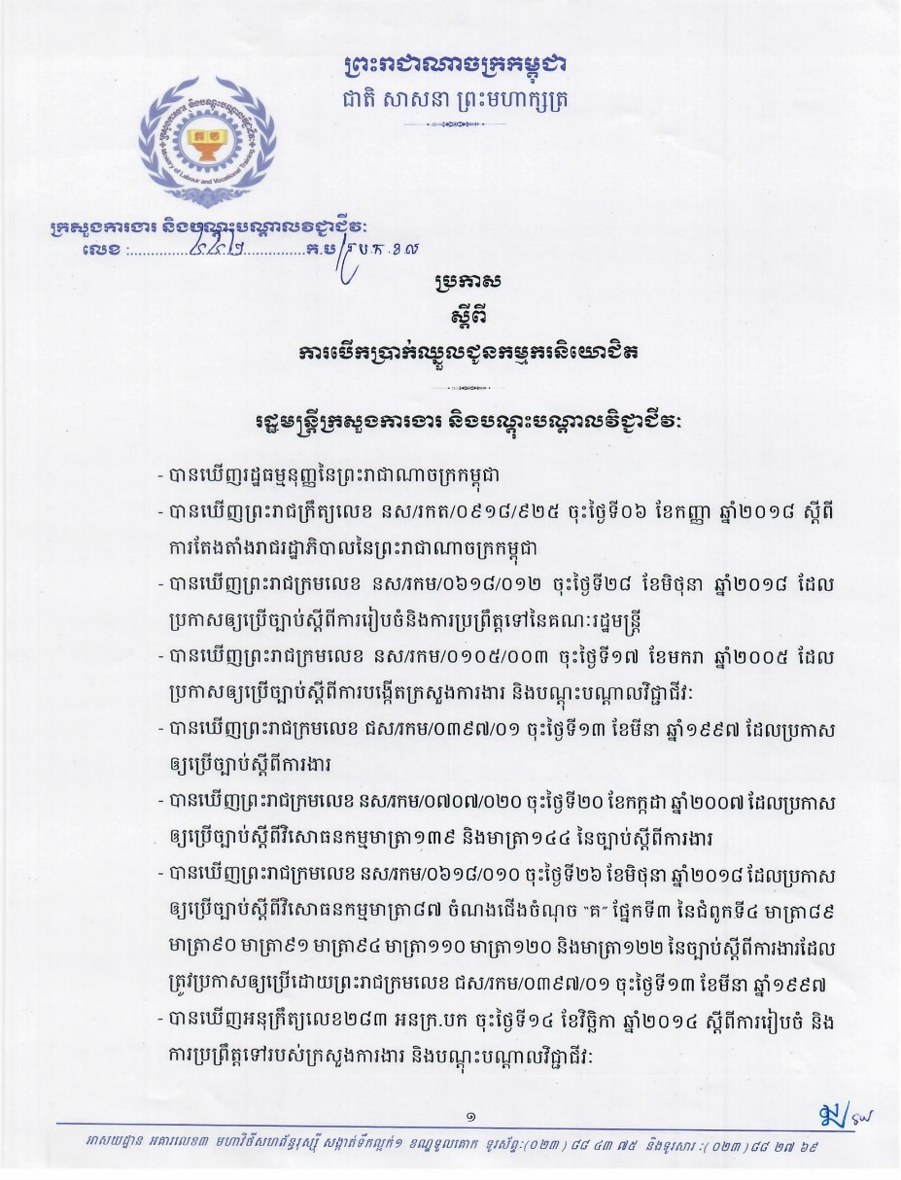
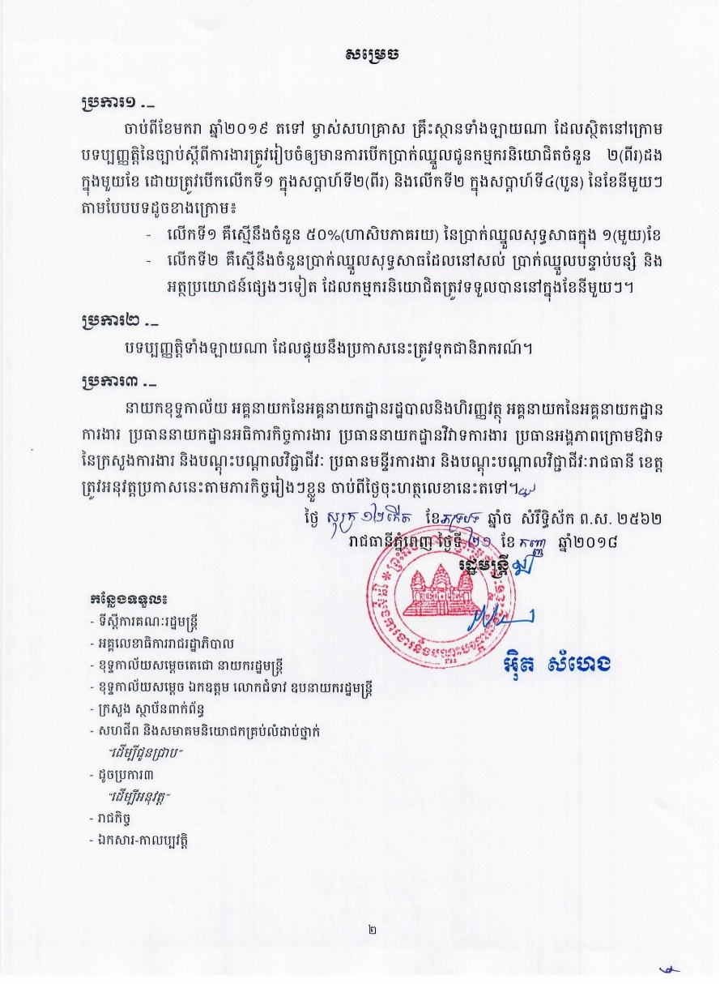
ផ្នែកទី ៣- បញ្ជីការងារ របស់ NGOs ជាមួយក្រសួងការងារ

Slide 12
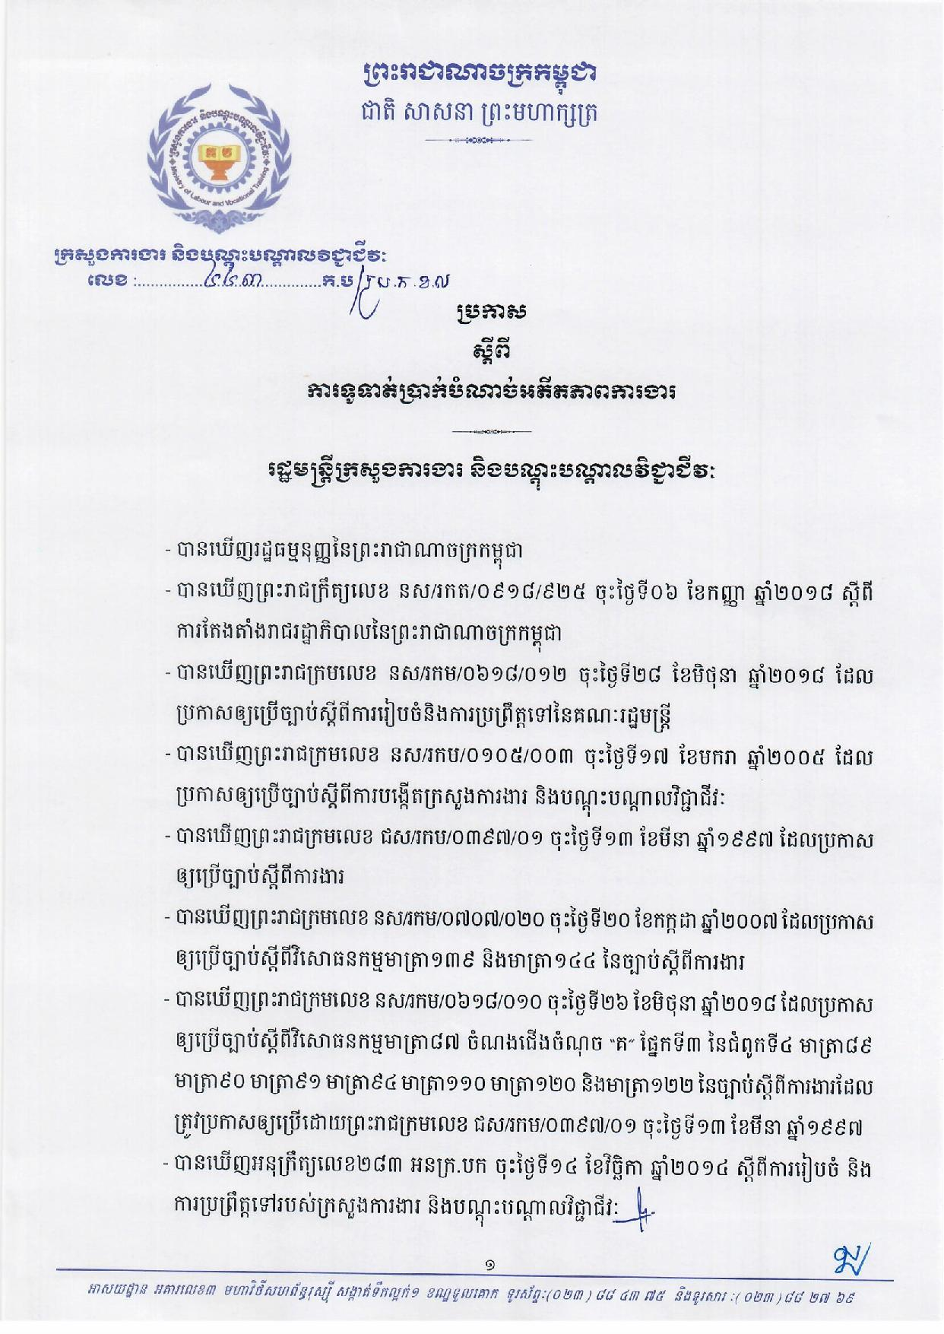
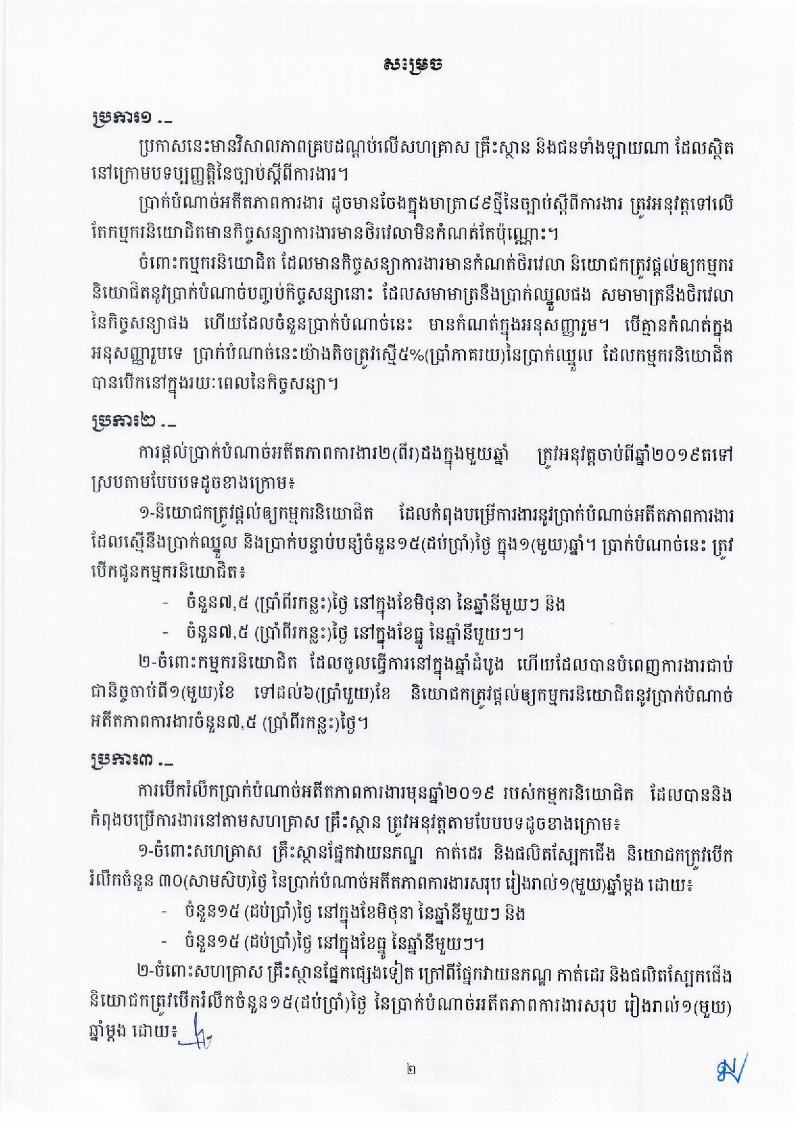
ផ្នែកទី ៣- បញ្ជីការងារ របស់ NGOs ជាមួយក្រសួងការងារ

Slide 13
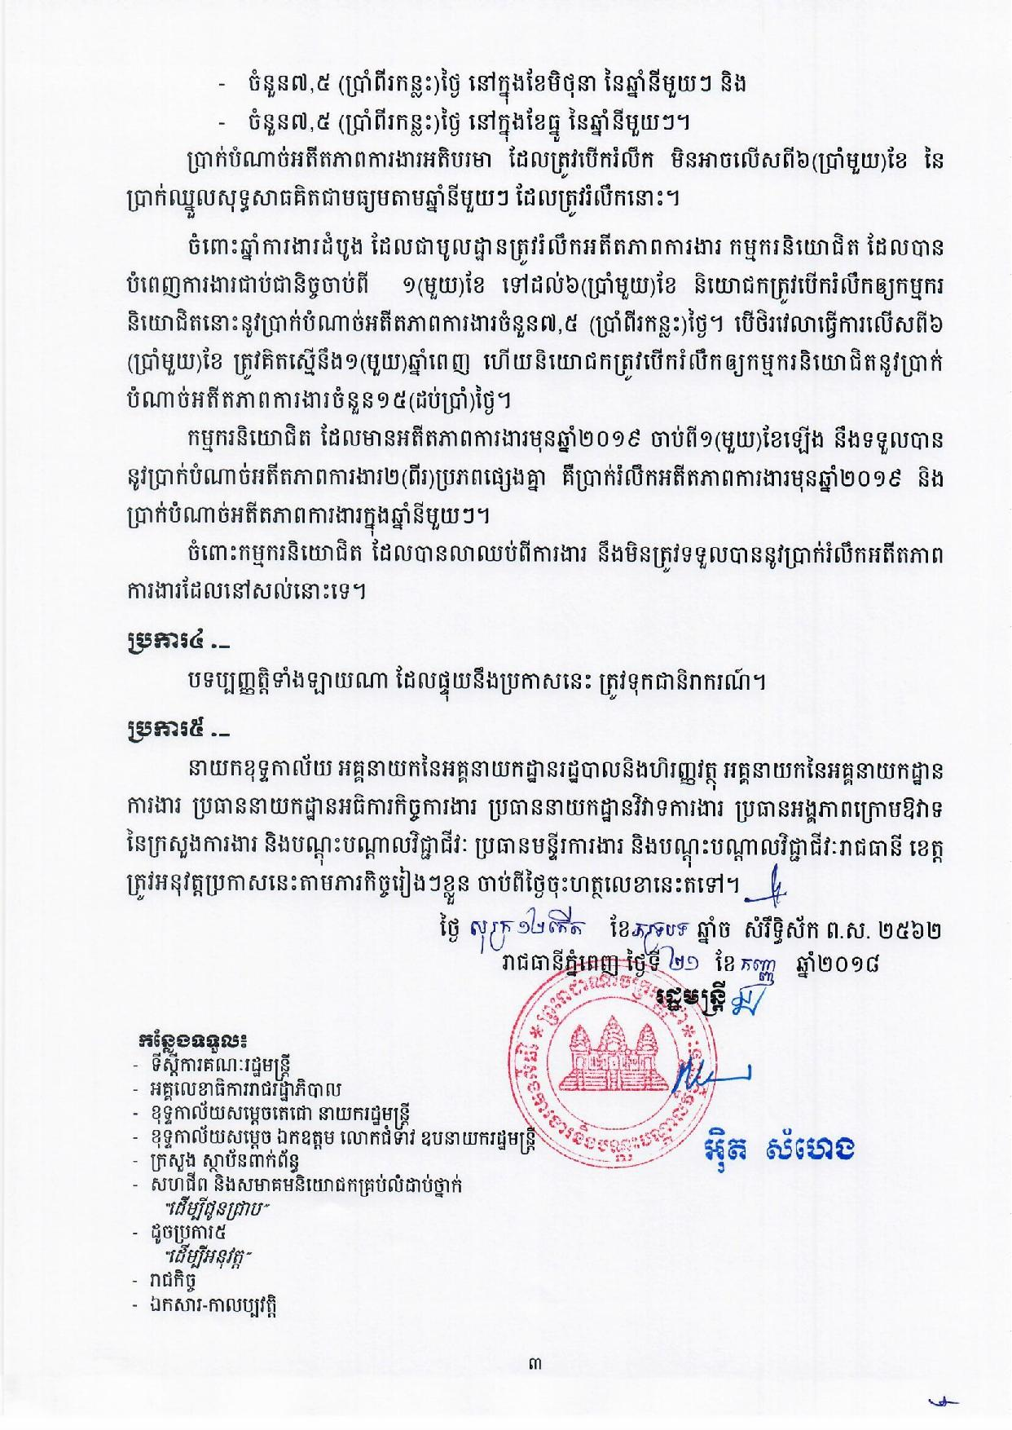
ផ្នែកទី ៣- បញ្ជីការងារ របស់ NGOs ជាមួយក្រសួងការងារ

Slide 14
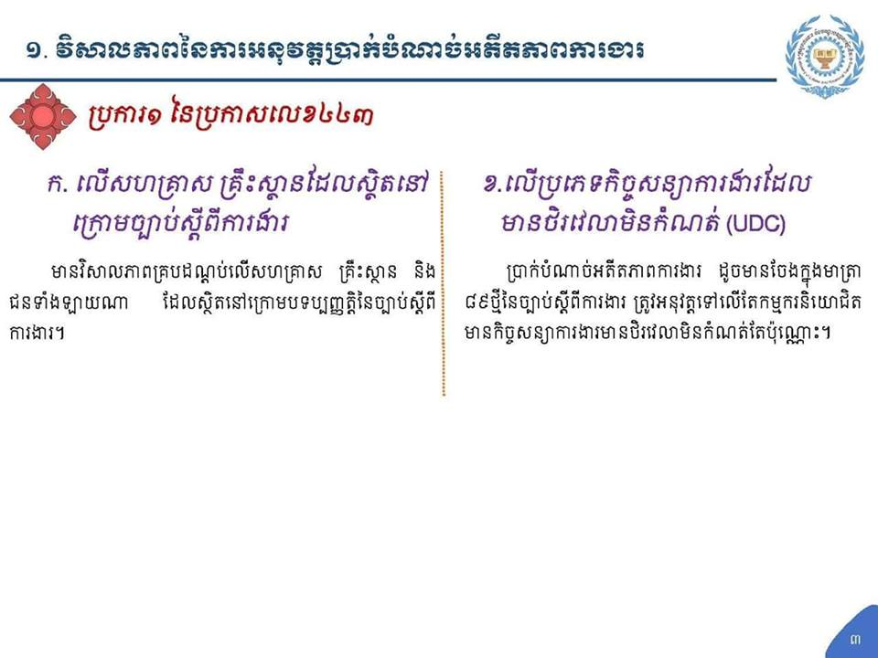

Slide 15
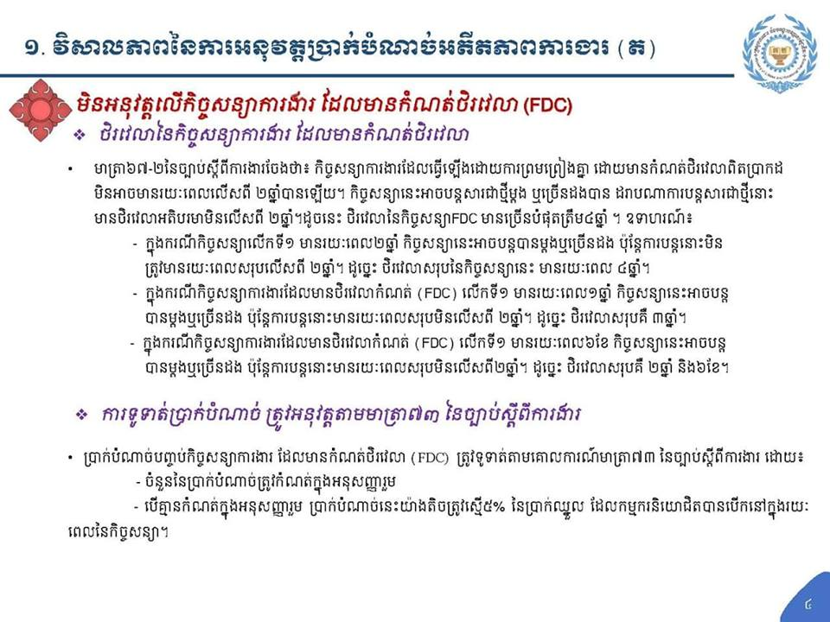

Slide 16
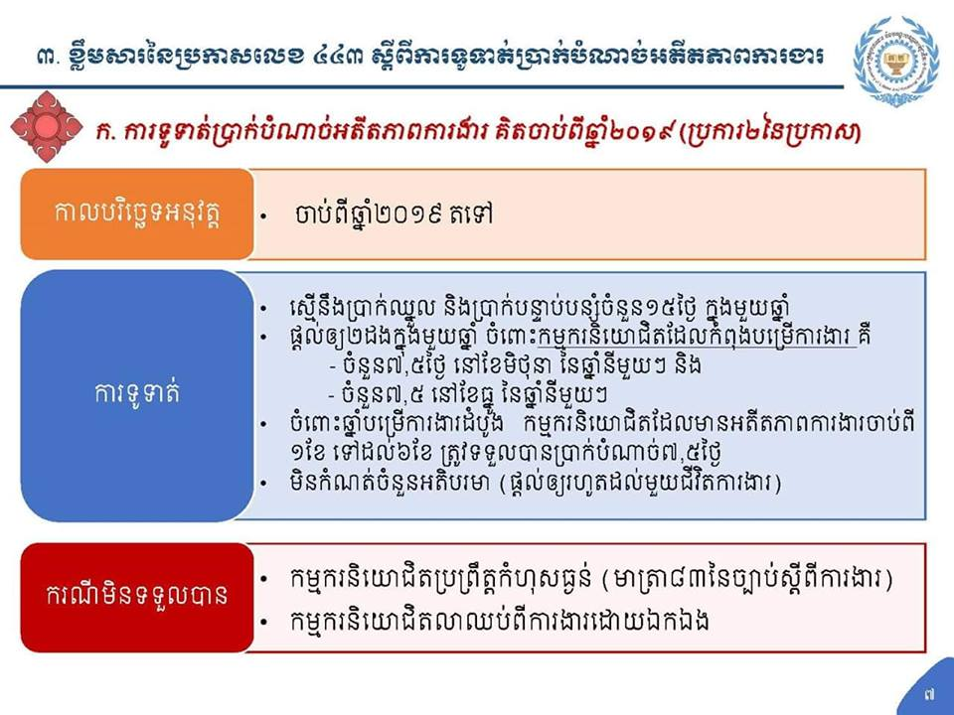

Slide 17
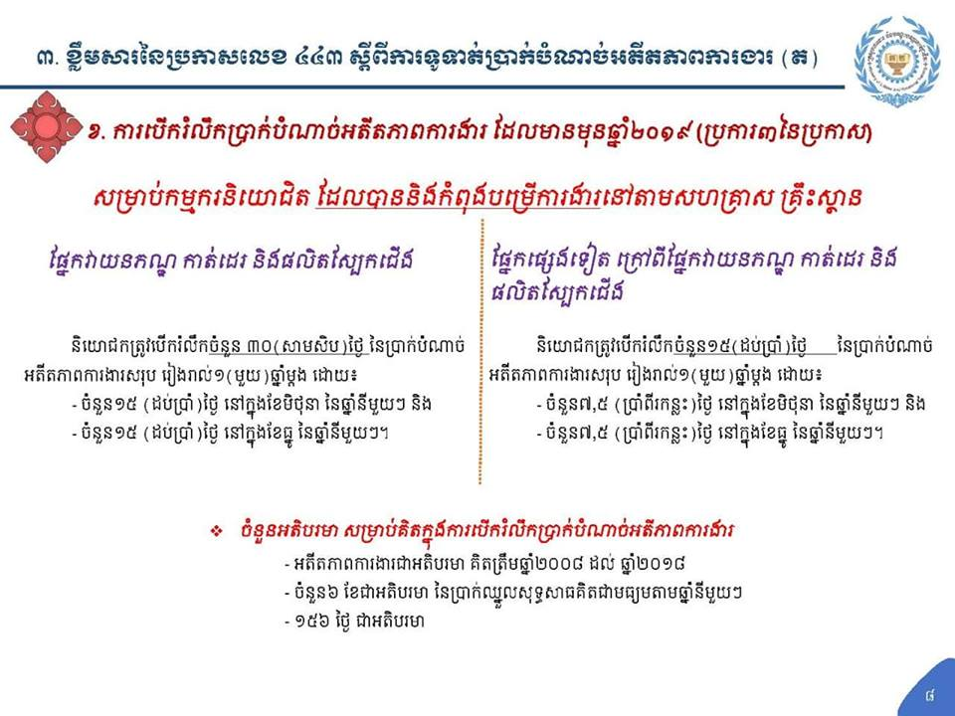

Slide 18
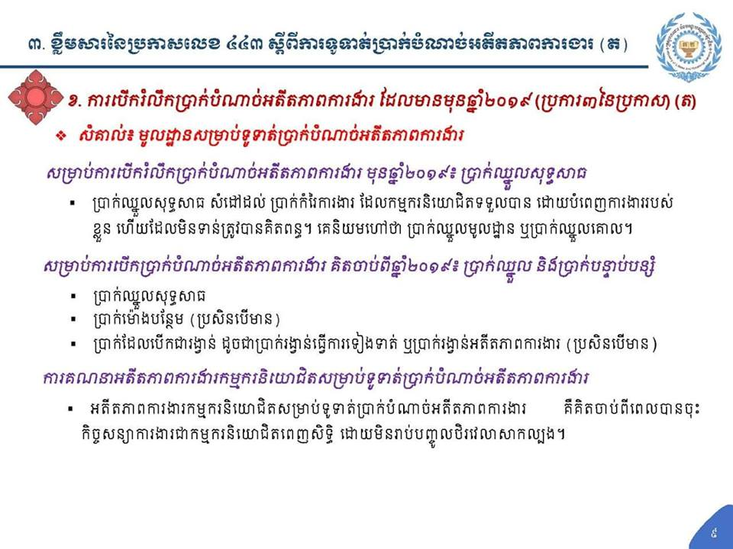

Slide 19
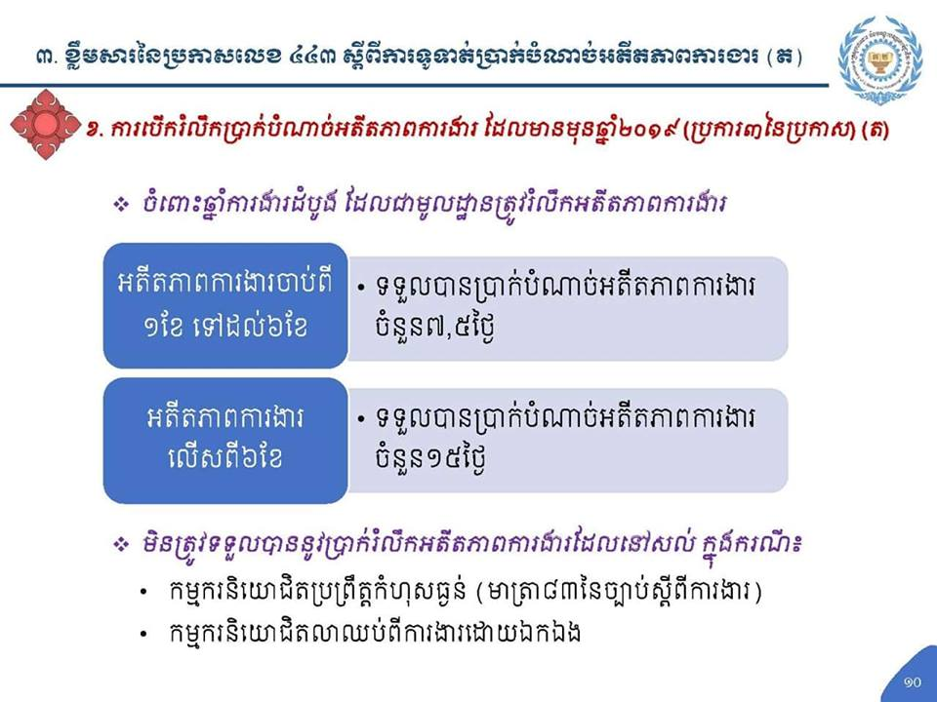

Slide 20
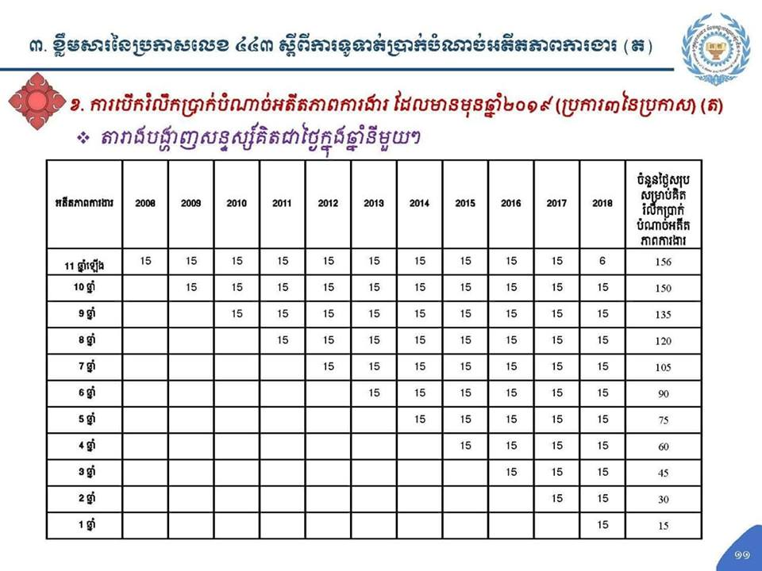

Slide 21
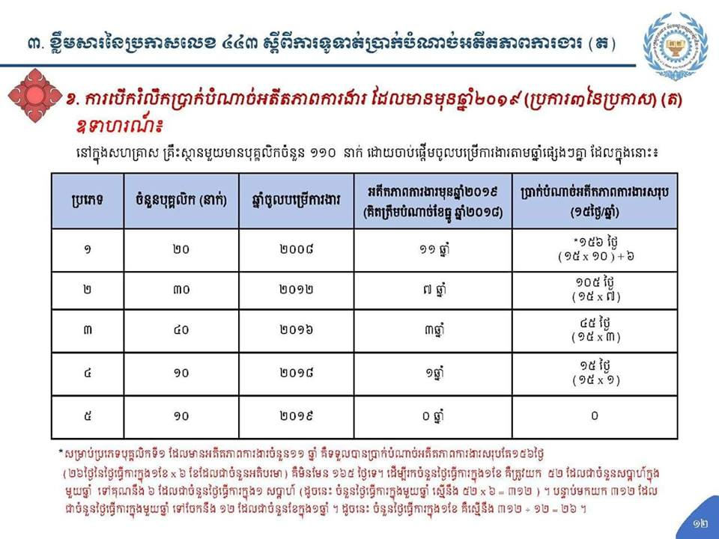

Slide 22
តើចំណុចណាខ្លះនៃច្បាប់ ពាក់ព័ន្ធ
NGOs ដែលត្រូវធ្វើវិសោធនកម្ម ?

Slide 23
អរគុណ
THANKS

